Slide 1

Dr.ssa Paola Fasano – Direttore Distretto Pinerolese
Laboratorio Territoriale
Piemonte e Valle D’Aosta
Progetto COT ASL TO 3

Slide 2

PNRR
Mission 6
M6C1 – Reti di prossimità, strutture e telemedicina
per l’assistenza sanitaria territoriale
  Case della Comunità e presa in carico della persona;
  Casa come primo luogo di cura e telemedicina:
    Casa come primo luogo di cura (ADI);
    Implementazione delle Centrali operative territoriali (COT);
    Telemedicina per un migliore supporto ai pazienti cronici.
  Rafforzamento dell’assistenza sanitaria intermedia delle sue strutture (Ospedali di Comunità).
M6C2 – Innovazione, ricerca e digitalizzazione del Servizio Sanitario
  Aggiornamento tecnologico e digitale;
  Formazione, ricerca scientifica e trasferimento tecnologico.
Aprile 2021 Spetta ad AGENAS,quale tramite peril Ministero della Salute, l’attuazione degli interventi relativi alla M6C1
Reti di prossimità, strutture e telemedicina per l’assistenza sanitaria territoriale.​

Slide 3
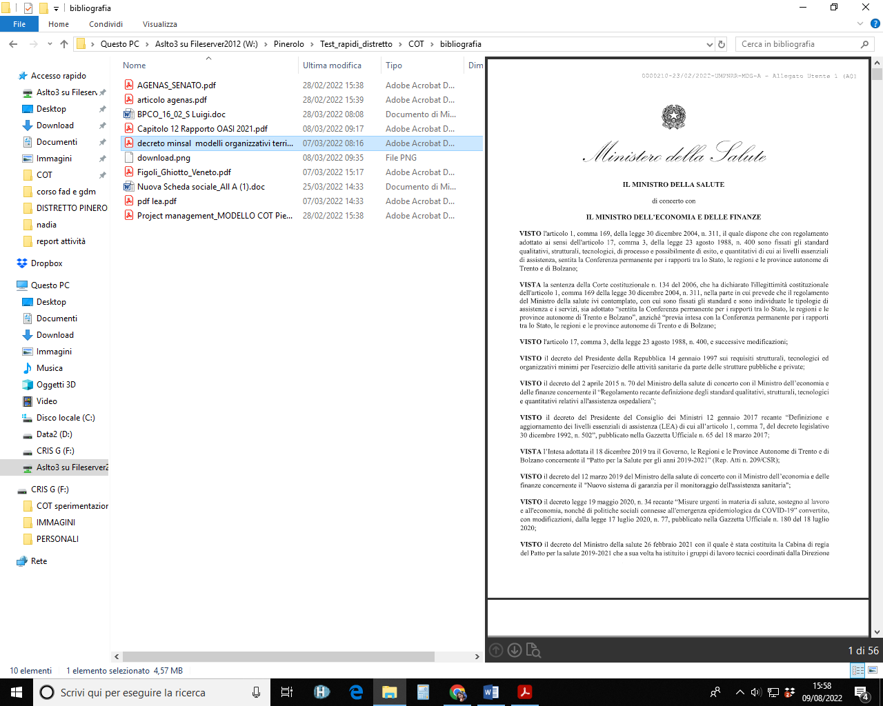
DECRETO MINISTERIALE 77 del 23/05/2022
«Modelli e standard per lo sviluppo dell’Assistenza Territoriale nel SSN»

Slide 4
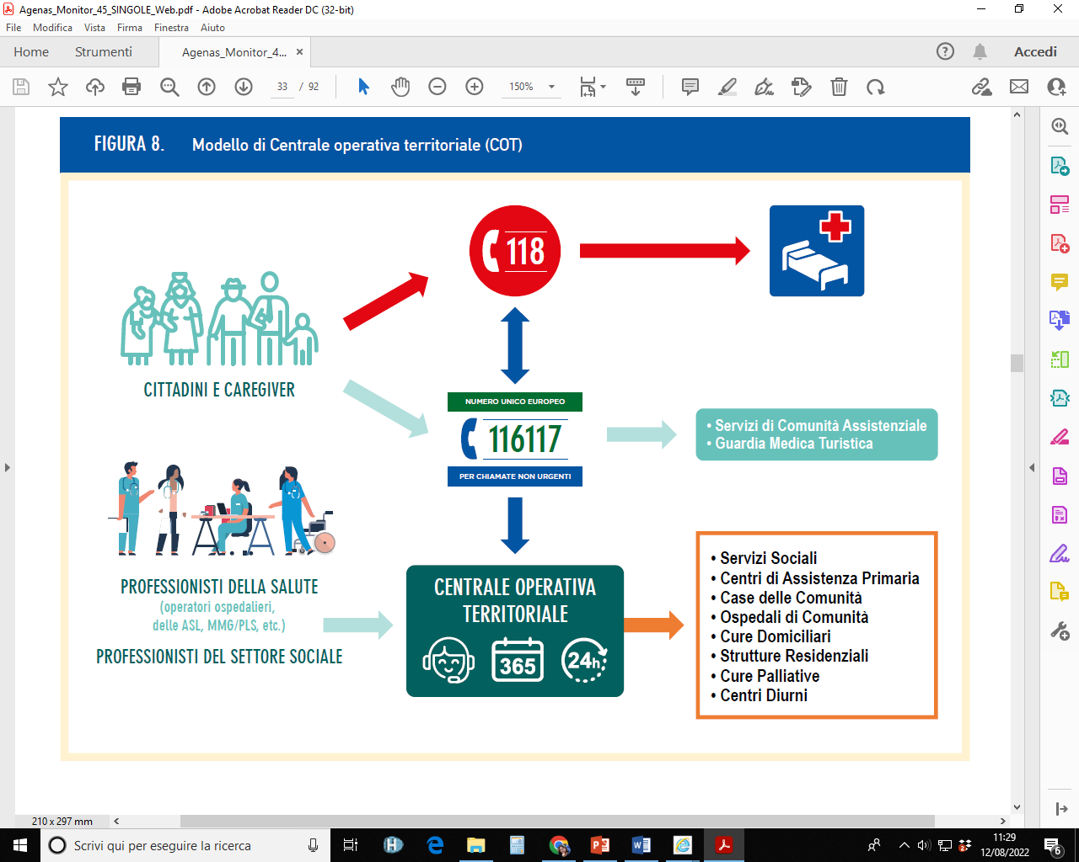
AGENAS «Potenziamento
dell’assistenza sanitaria e
Territoriale»
PUA

Slide 5

Analisi progetto diapositiva 2
Percorso Regionale COT
AUG21
AGENAS : presentazione al Senato
OCT21
REGIONE PIEMONTE : definizione progetto con le Asl Città di Torino, Asl To3, Cn2, No
FEB 22
SINGOLE AZIENDE: definizione procedurale nei singoli contesti con integrazione e collaborazione con gli enti gestori
Documento di sintesi «Modello Sperimentale di COT»
Determina Regionale n. 906 del 27/5/2022
MAG 22
SETT 22
SINGOLE AZIENDE: avvio sperimentazione

Slide 6

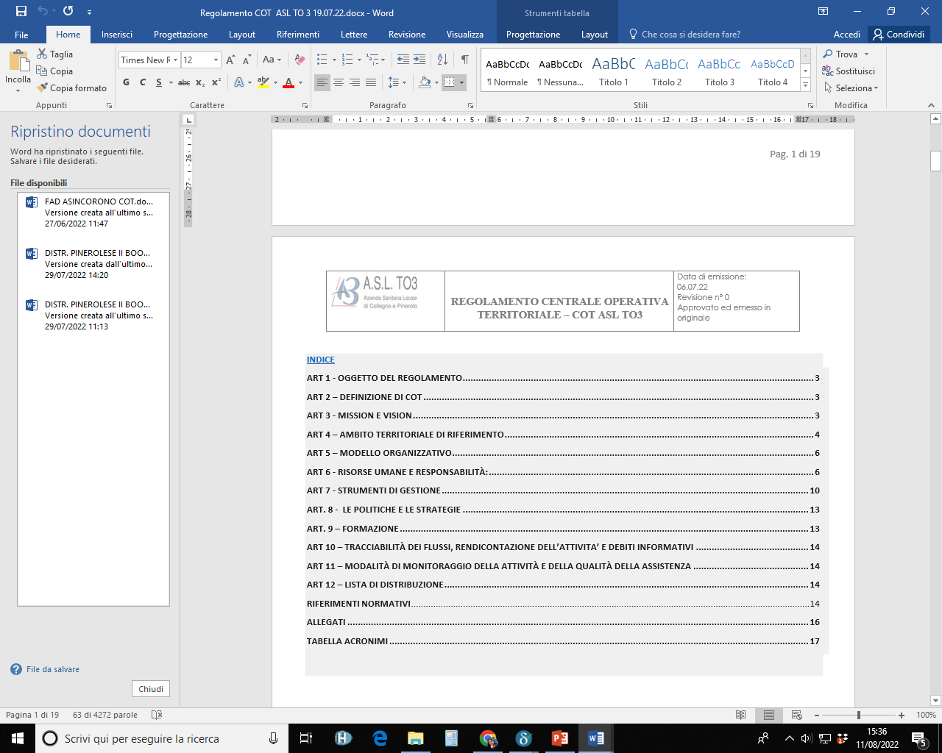
GRUPPO DI LAVORO
S.S. Di.P.Sa. – Referente Area Sud
S.S. Di.P.Sa. Coordinamento interdistrettuale
S.S. Continuità delle Cure N.O.C.C.- N.D.C.C.
S.C. Distretto Pinerolese – Coordinatore infermieristico Distretto e IFec
S.C. Distretto Metropolitano Nord – Coordinatore infermieristico Distretto e IFec
S.S. Ricerca e Innovazione - Medico
S.S. Servizio Sociale Aziendale
Enti Gestori Territoriali
IDENTIFICAZIONE GRUPPO DI LAVORO AZIENDALE

Slide 7
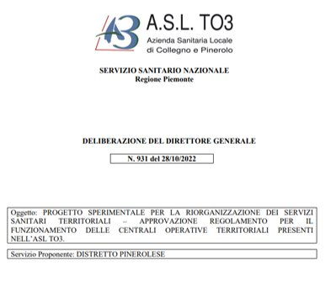

Slide 8
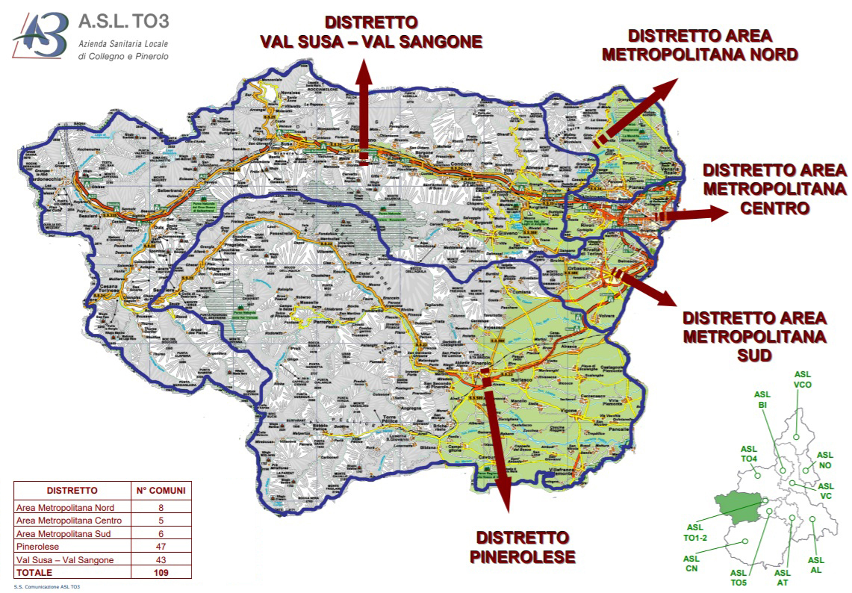
Analisi progetto diapositiva 2
C.I.S.S.A
CO.N.I.S.A.
Art. 4.1
Ambito di applicazione
C.O.S.
C.I.D.I.S.
Unione Comuni
C.I.S.S.

Slide 9
Calendario attivazione
COT
ASL TO 3
Distretto Pinerolese (01 Novembre 2022)
Distretto Metropolitano Nord (27 Dicembre 2022)
Distretto Val Susa e Val Sangone (12 Aprile 2023)
Distretto Metropolitano Centro (11 Maggio 2023)
Distretto Metropolitano Sud (27 Giugno 2023)

Slide 10
Art.2
Definizione della Cot
La C.O.T. è un modello organizzativo distrettuale con funzioni di coordinamento organizzativo della presa in carico della persona e di raccordo/connessione tra servizi e professionisti coinvolti nei diversi setting clinico-assistenziali (attività territoriali, ospedaliere, sanitarie e socioassistenziali, in dialogo con la rete dell’emergenza-urgenza), compresi gli Enti Gestori dei Servizi Socio Assistenziali. L’obiettivo è quello di assicurare continuità, accessibilità e integrazione della cura e dell’assistenza

Slide 11
4.2 Destinatari delle attività: Utenti target
  Pazienti vulnerabili destinatari di presa in carico integrata sanitario e socio-sanitario con bisogni complessi
  Pazienti che necessitano di un percorso di dimissione anticipata e assistita al domicilio (cure domiciliari, lungoassistenza) o ad altro setting di cura
  Pazienti già seguiti che necessitano di trasferimento ad altro setting di cura
  Utenti segnalati perché frequent user dei PS o cronici con ricoveri ripetuti
  Pazienti affetti da patologie croniche con PSDTA e PCP (Piano di cura personalizzata) attivati che necessitano di monitoraggio
  Pazienti in Telemedicina e Teleassistenza.

Slide 12
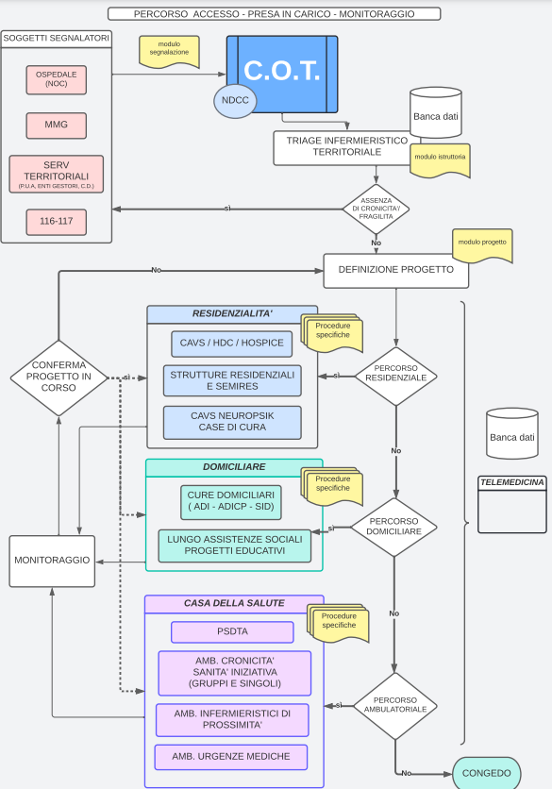

Slide 13
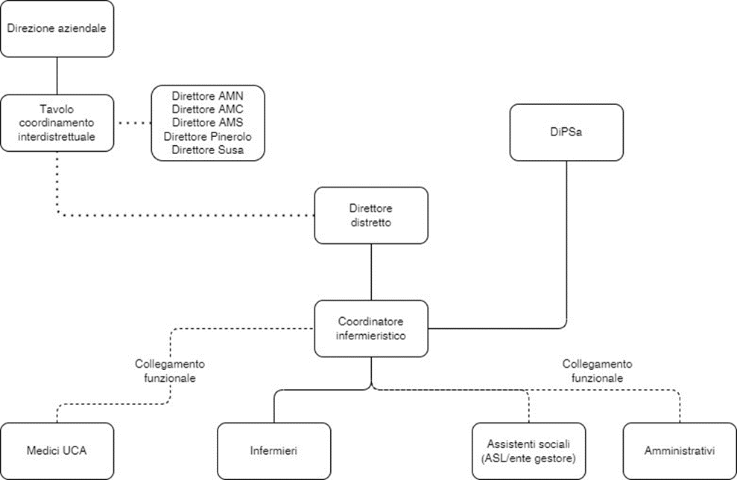
Art. 6 RISORSE UMANE E RESPONSABILITA’: ORGANIGRAMMA

Slide 14
Art. 8 Politiche e strategie: collaborazione e coordinamento con altri servizi
    Dipartimento di Salute Mentale
    Dipartimento delle Dipendenze
    S.S. Cure Domiciliari
    S.S. Cure Palliative
    S.S. Area Fragilità e non Autosufficienza
    Enti Gestori delle funzioni socio assistenziali
    S.C. Farmacia Ospedaliera
    S.S. Integrativa e Protesica
    S.S. Continuità delle cure
Nella propria operatività la COT si avvale dell’apporto di professionisti dei Dipartimenti/Servizi dell’ASL e degli Enti Gestori coinvolti nel processo di valutazione/progettazione/realizzazione dei percorsi di cura.

Slide 15

Art. 9 Formazione
La formazione è rivolta a tutti gli operatori e professionisti coinvolti nei processi assistenziali di continuità delle cure.
Preferibilmente formazione sul campo, ricompresa nella formazione obbligatoria.
Piano formativo annuale specifico per:
Operatori 116-117; operatori e professionisti sanitari ; operatori e professionisti degli Enti Gestori

Slide 16

GRUPPI DI MIGLIORAMENTO
FORMAZIONE SUL CAMPO 2022
1° FASE
PLENARIA
2 FASE
FASE INTERMEDIA
08/11
3/10/22
DAL 11/10 AL 07/11
2 SOTTOGRUPPI
Revisione dei singoli processi esistenti con integrazione
Definizione piano revisione processi esistenti
Valutazione intermedia del percorso di progettazione
PLENARIA
3 FASE
Da 15/11 al 05/12
Analisi criticità e ipotesi di soluzione
2 SOTTOGRUPPI
4 FASE
6/12 PLENARIA
Presentazione project work dei sottogruppi
14/12 PLENARIA
Sviluppo project work, stesura documento di revisione
Piccoli gruppi di professionisti, interfunzionali e interprofessionali, che intervengono sui processi di lavoro con le metodologie del miglioramento continuo, presidiando globalmente il percorso del cambiamento (analisi, diagnosi, terapia, valutazione, implementazione e documentazione).
FOCUS Continuità ospedale territorio e PSDTA

Slide 17
FORMAZIONE SUL CAMPO 2023
Ad un anno dall’avvio Corso 2023 inizio 8/11/23
5 incontri in plenaria e 4 incontri di studio individuale in sottogruppi per rispondere al bisogno formativo e promuovere un miglioramento dell’assistenza erogata garantendo l’equità di accesso ai servizi socio-sanitari,
uniformare la procedura di segnalazione, chiusura e monitoraggio della domanda
identificare criteri minimi omogenei della popolazione più fragile
modalità di presa in carico;
condividere ed uniformare la reportistica dei flussi;
conservazione della documentazione uniformi

Slide 18
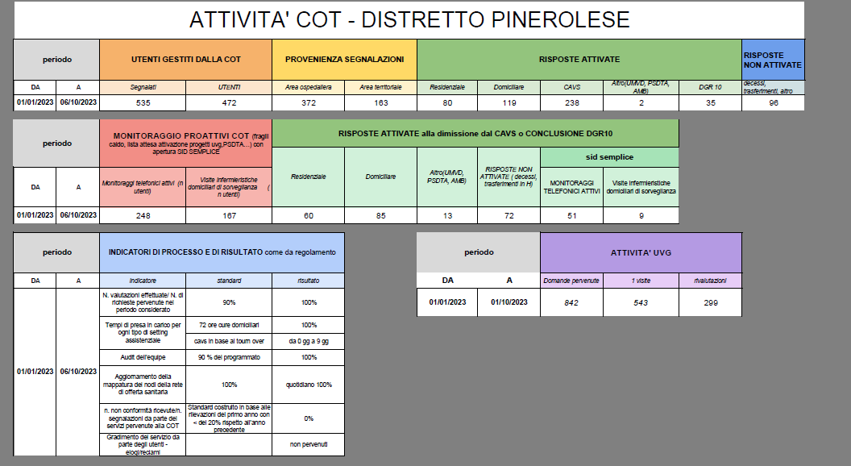

Slide 19
Analisi progetto diapositiva 8
Conclusioni
POSITIVI
NEGATIVI
PUNTI DI FORZA
PUNTI DEBOLI
ASSICURARE CONTINUITÀ, ACCESSIBILITÀ ED INTEGRAZIONE DELL’ASSISTENZA SANITARIA E SOCIOSANITARIA
INTEGRAZIONE OSPEDALE-TERRITORIO PER LA GARANZIA DI UNA PRESA IN CARICO CONTINUATIVA ED UNA GESTIONE INTEGRATA DEGLI UTENTI FRAGILI/CRONICI NEI VARI SETTING DI CURA
ASSENZA DI UN SISTEMA INFORMATIVO IN GRADO DI GARANTIRE L’INTERAZIONE TRA I SISTEMI GIA’ PRESENTI
DIFFICOLTA' DI ASSEGNAZIONE PERSONALE DEDICATO
OPPORTUNITÀ
MINACCIA
MAPPATURA DELLA POPOLAZIONE FRAGILE/CRONICA CON PROGRAMMAZIONE DI INTERVENTI VOLTI ALLA PREVENZIONE DEGLI ACCESSI IMPROPRI
AMMODERNAMENTO DELLE STRUTTURE IN TERMINI DI QUALITÀ DEL CAPITALE UMANO, RISORSE DIGITALI, STRUTTURALI, STRUMENTALI E TECNOLOGICHE
NON CONCRETA DISPONIBILITA’/ FLESSIBILITA’ DEL SISTEMA NELL’ATTIVAZIONE DEI SETTING ASSISTENZIALI
UTILIZZO DI INDICATORI DI RISULTATO NON REALMENTE IMPUTABILI AL LAVORO DELLA COT
Notes:
Commenti: alla voce minaccia «indicatori di esito» specifichi che il gruppo di lavoro regionale ha condiviso gli indicatori di processo, mentre di esito si farà riferimento non all’attività COT, ma ai risultati degli specifici interventi attivati (PSDTA, cure palliative ecc ) poiché le variabili che influiscono sull’esito delle singole attività/interventi clinico/assistenziali non sono azioni dirette della COT

Slide 20
Grazie
Per l’attenzione

